Slide 1
前端自动化工具Mountains

Slide 2
内容大纲
为什么开发它？
moutains有哪些特性？
如何使用？
未来的规划

Slide 3
为什么开发它？
目前我们碰到的问题：
没有模块化，导致重复劳作。
没有形成一致的代码风格，多人协作有问题。
模块没有功能测试，导致使用心里没底
怎么解决：
代码风格培训，并添加js、css代码自动风格验证。
模块写单元测试。
通过es6语法调用模块，通过webpack打包模块。

Slide 4
moutains有哪些特性？
支持测试
js/css代码风格检测@todo
单元测试 @todo
自动构建
分析页面中的js和css资源，进行webpack打包，支持增量构建
使用babel进行es6语法转换
使用postcss进行css构建
服务器
模拟jsonp
可进行测试和生产环境预览
部署
通过天梯持续集成
文档自动生成 @todo

Slide 5
如何使用？
安装mountains
手动创建下面项目的目录和文件。（后期会加上自动初始化的命令）。
修改gulpfile.babel.js
修改配置config.js
修改.babelrc
接下来使用命令``gulp``即可工作。

Slide 6
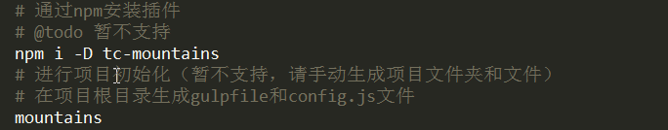
如何使用——安装mountains

Slide 7
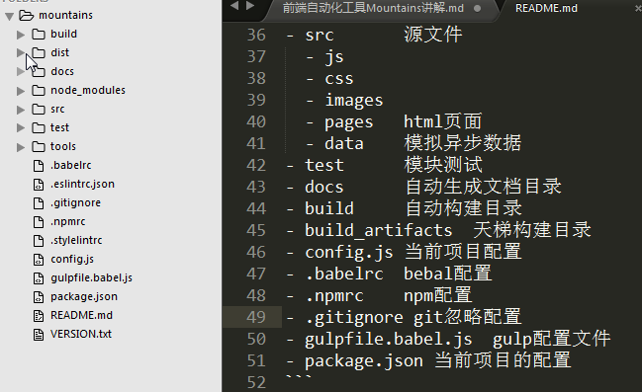
如何使用——创建文件目录

Slide 8

如何使用——gulpfile.babel.js

Slide 9
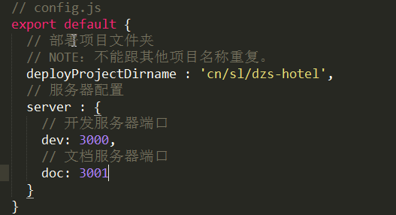
如何使用——config.js

Slide 10
如何使用——.babelrc

Slide 11
如何使用——gulp命令
# 安装gulp
npm i -g gulp
# 本地进行构建，构建完成即进入监听模式，可使用ctrl+c来停止程序。
gulp
# 进行测试
gulp test
# 生成文档
gulp doc

Slide 12
如何使用——天梯
一个前端项目需要绑定3个天梯项目：js，css，images
每个天梯项目需要绑定前端项目的git地址，这样就可不用ftp上传了。
每次天梯项目文件的生效需要进过下面几个步骤：
构建
部署
发布
前两个可让天梯自动化，意思是在git push之后天梯会自动构建+部署。
部署完成之后，可通过带t的地址访问： http://cdn.t.example.com/cn/sl/dzs-hotel/list/list.js
发布需要有权限的人手动完成。发布结束之后，即可正常地址访问： http://cdn.example.com/cn/sl/dzs-hotel/list/list.js

Slide 13
未来规划
Es6基础语法培训， import, export
模块化测试培训
语法规范培训
自动文档

Slide 14
Thank.

